Slide 1
Prævention

Slide 2
Plan
Karaktergivning og undervisningsevaluering
Dagens figur
Forberedelse af oplysningskampagne om prævention og fremlæggelser
Cases: Hvilken præventionsform anbefaler I?

Slide 3
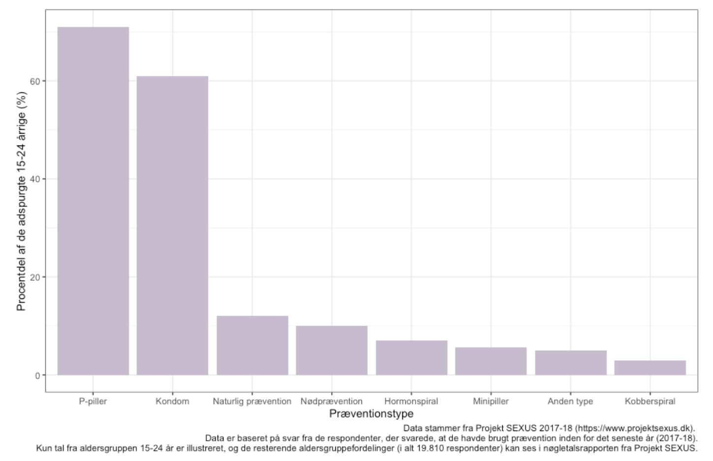
Dagens figur
Hvad viser figuren om unges valg af prævention?
Tallene stammer fra 2017/2018. Tror I, at fordelingen ville se anderledes ud i dag?

Slide 4
Overblik over præventionsformer
Barrieremetoder | Kondom
 | Femidom
 | Pessar
Naturmetoder | Afbrudt samleje
 | Periodisk afholdenhed
Hormonel prævention | P-piller
 | Minipiller
 | P-plaster, p-ring og p-stav
 | Nødprævention
 | Hormonspiral
Andre metoder | Kobberspiral
 | Sterilisation

Slide 5
Oplysningskampagner
Lav en planche på en lille whiteboardtavle om jeres tildelte præventionsform, hvor I oplyser om følgende:
  Hvordan anvendes præventionsform?
  Hvordan beskytter præventionsformen mod graviditet og evt. kønssygdomme?
  Hvilke fordele og ulemper er der ved præventionsformen?
  Kom herunder ind på, hvor sikker præventionsformen er.
Materiale:
  Bogen s. 146-150
  https://www.biotechacademy.dk/undervisning/gymnasiale-projekter/naturvidenskabelig-seksualundervisning/praeventionsformer/

Slide 6
Overblik over præventionsformer
Barrieremetoder | Kondom | Gruppe 1 | Bogen og biotechacademy
 | Femidom | Gruppe 2 | Biotechacademy
 | Pessar | Gruppe 3 | Bogen og biotechacademy
Naturmetoder | Afbrudt samleje | Gruppe 4 | Biotechacademy
 | Periodisk afholdenhed | Gruppe 5 | Biotechacademy
Hormonel prævention | P-piller | Gruppe 6 | Bogen og biotechacademy
 | Minipiller | Gruppe 7 | Bogen og biotechacademy
 | P-plaster, p-ring og p-stav | Gruppe 8 | Bogen og biotechacademy
 | Nødprævention | Gruppe 9 | Bogen og biotechacademy
 | Hormonspiral | Gruppe 10 | Bogen og biotechacademy
Andre metoder | Kobberspiral | Gruppe 11 | Bogen og biotechacademy
 | Sterilisation | Gruppe 12 | Bogen og biotechacademy

Slide 7
Ekstraopgave
Undersøg hvilke præventionsformer der kan beskytte mod kønssygdomme, når kvinder har sex med kvinder eller mænd har sex med mænd.
Se f.eks. https://www.sexlinien.dk/emneside-praevention/

Slide 8
Cases: Hvilken præventionsform vil I anbefale?
Læs på skift et kort højt og skriv jeres anbefaling ned på kortet:
  Vi anbefaler ___________________, fordi …

